Slide 1
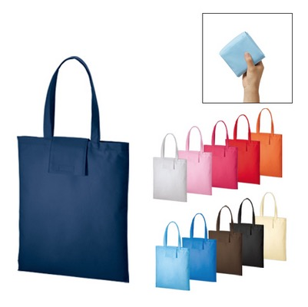
【提案書】
不織布ポケッタブルエコトート
特徴
サブバッグとして便利な、折りたたむとコンパクトに纏められる不織布素材のトートバッグです。カラーバリエーションは全11色と豊富ですので名入れデザインに合わせてお選びください。
納期
納期スペース
仕様
素 材：不織布(PP)
サイズ：本体/約330×390mm、持ち手/約25×500mm
付属品：取説付
備 考：レッド・オレンジ・ディープブルー・ブラウン・ナイトブラック・ベージュ・ピーチピンク
フロスティブルー・スカイブルー・ビビッドピンク・ナチュラルホワイト
お見積
お見積りスペース

